Slide 1
Практическая работа №1 08.12.2016 Неметаллы
ОПБ прослушал (-а) подпись

Slide 2
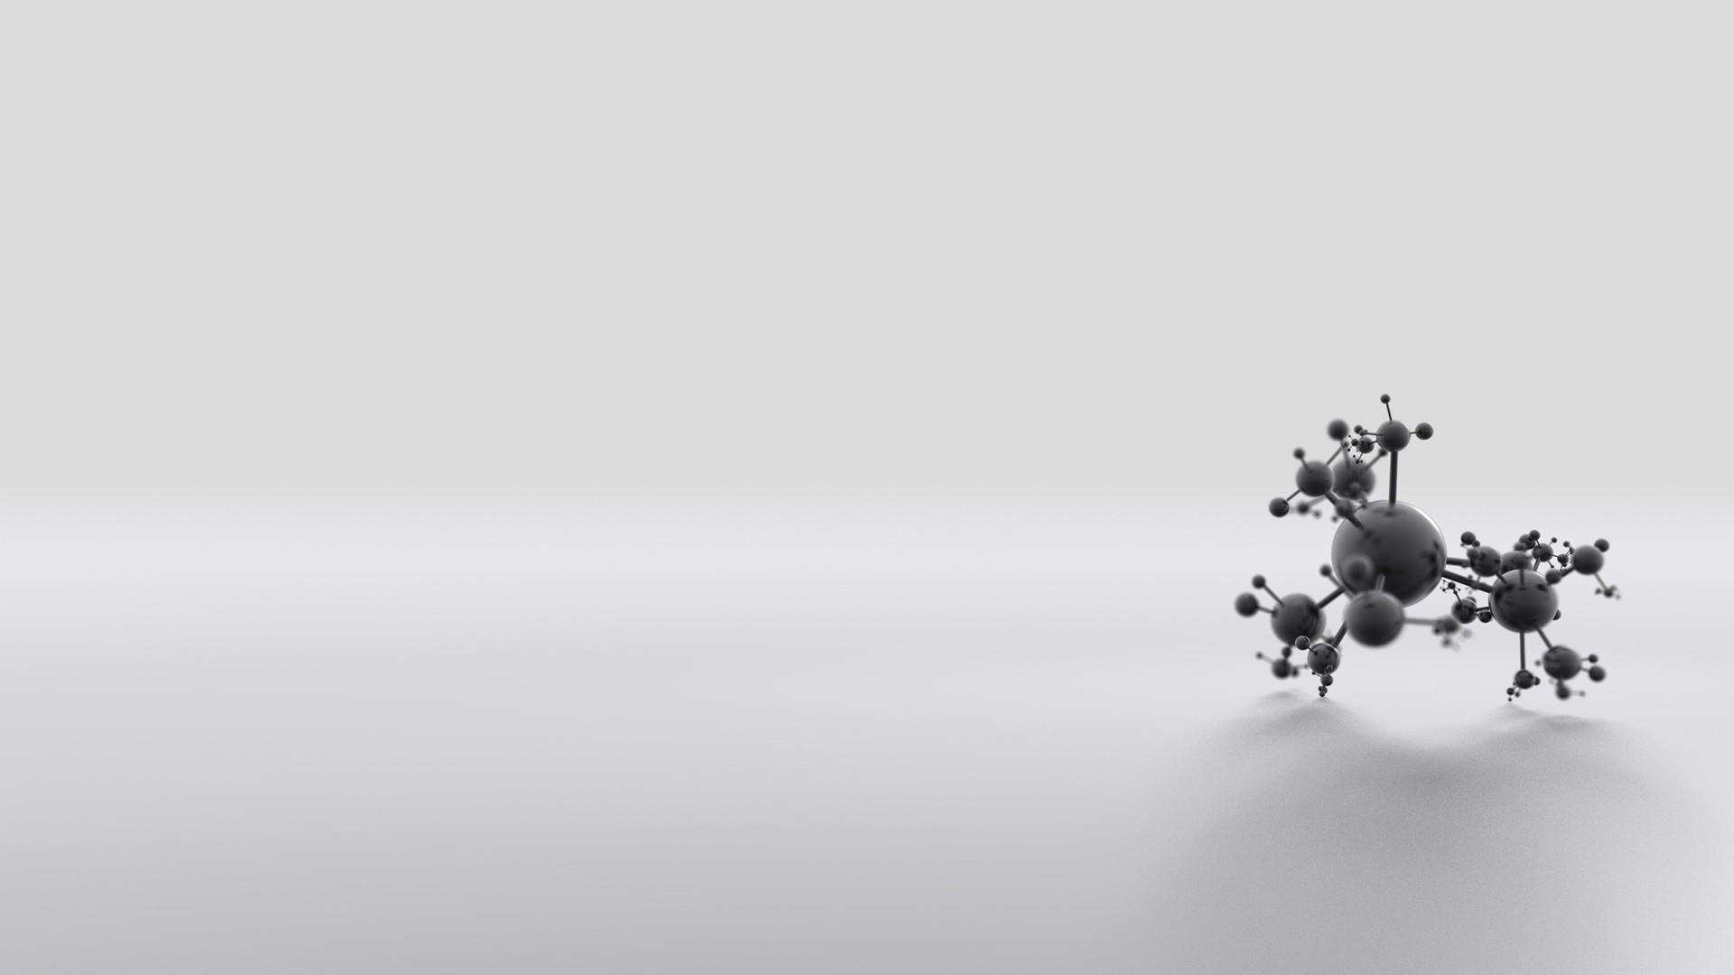
По каким признакам мы классифицируем реакции ?

Slide 3
1. По признаку изменения числа и состава веществ
2.По признаку изменения степеней окисления атомов
3. По признаку выделения или поглощения теплоты

Slide 4
4. По признаку направления протекания реакций
5. По признаку участия катализаторов
6. По наличию границы раздела фаз

Slide 5
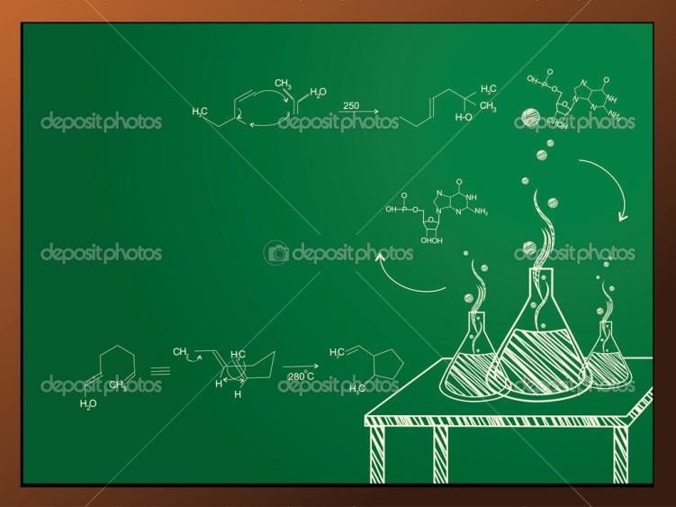
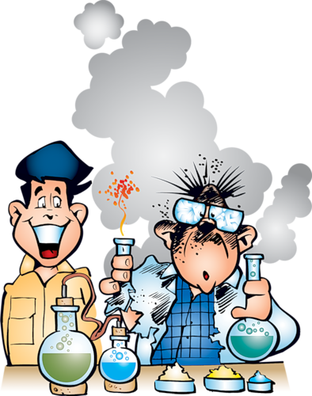
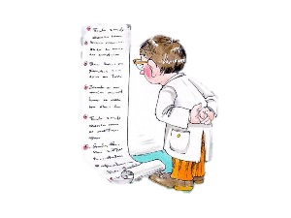
Техника безопасности в кабинете химии

Slide 15
ЦЕЛЬ ПРАКТИЧЕСКОЙ РАБОТЫ:
ЗАКРЕПИТЬ ЗНАНИЯ О КЛАССИФИКАЦИИ, УСЛОВИЯХ ПРОТЕКАНИЯ ХИМИЧЕСКИХ РЕАКЦИЙ, РАЗВИВАТЬ УМЕНИЯ РАКТИЧЕСКИ ОСУЩЕСТВЛЯТЬ ХИМИЧЕСКИЕ РЕАКЦИИ

Slide 16
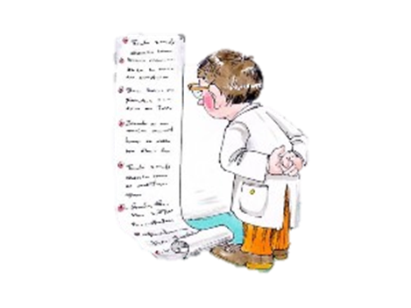
Что нового вы узнали?

Slide 17
ЧЕМУ ЖЕ МЫ НАУЧИЛИСЬ СЕГОДНЯ НА УРОКЕ ?

Slide 18
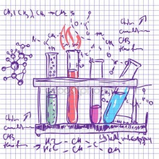
Чем сегодняшний урок отличился от повседневного?

Slide 19
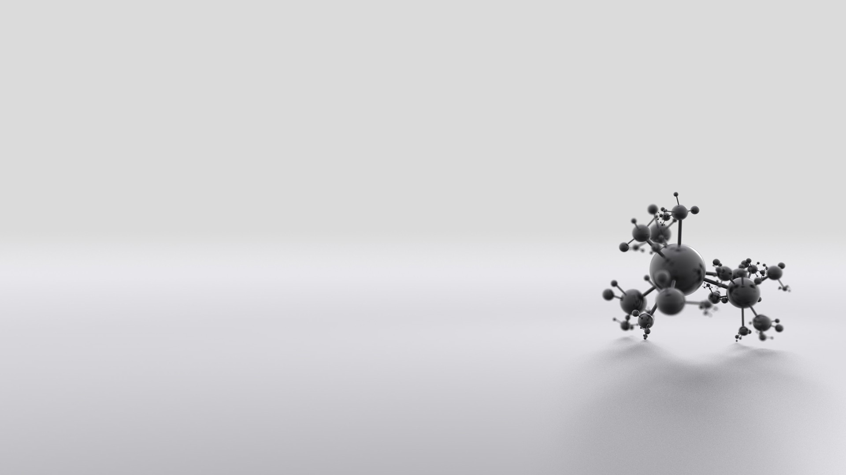

Slide 20
Спасибо за внимание!

